Slide 1


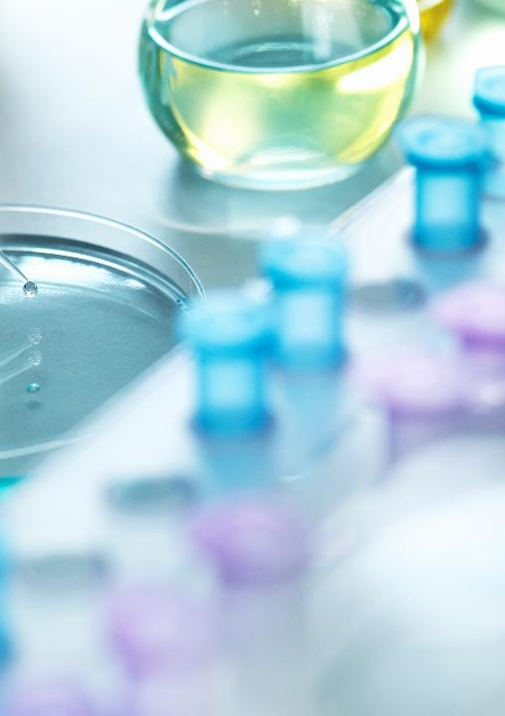
La présentation d’un médicament
p.101

Slide 2

AIDE À L’APPRENTISSAGE #2

Slide 3
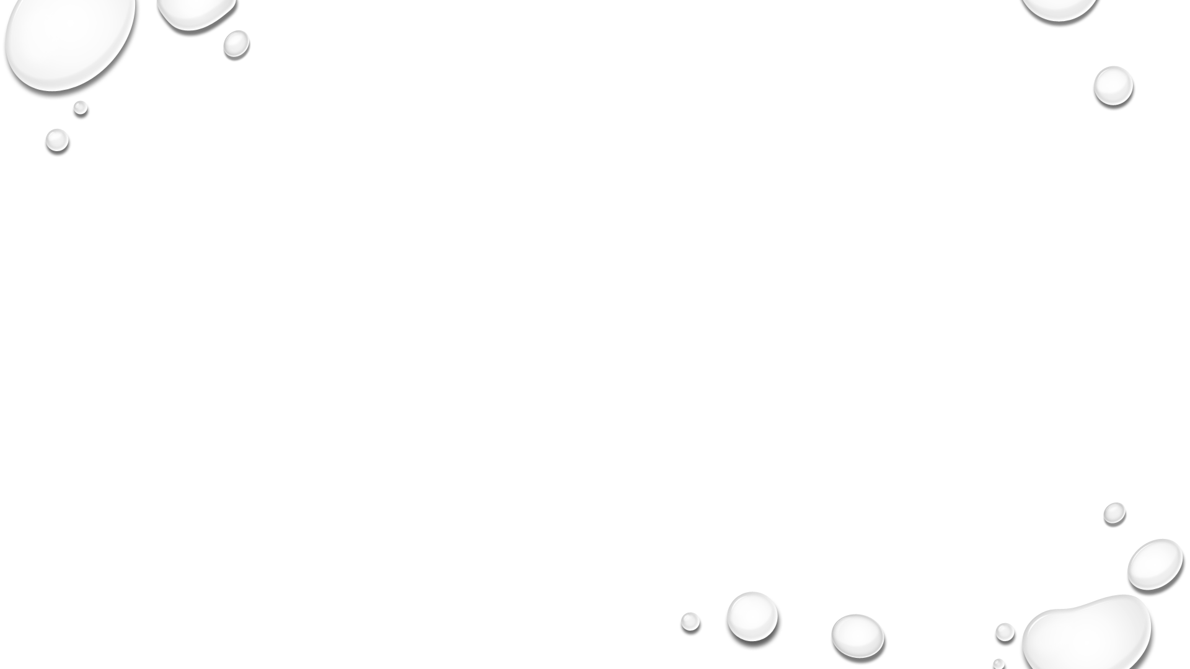
Forme solide
Comprimés, pilules, cachets
Granules
Capsules, gélules
Pastilles
Ovule, suppositoire
Ils sont destinés à être avalés, croqués, administrés par voies sublinguale, dans une cavité ou dissous s’ils sont effervescents.
Ils peuvent aussi être absorbés plus loin dans le tube digestif.

Slide 4

Forme semi-liquide
Pommade, onguent
Crème
Gel
Pâte
Timbre cutané
Ils sont destinés à être appliqués sur la peau.

Slide 5
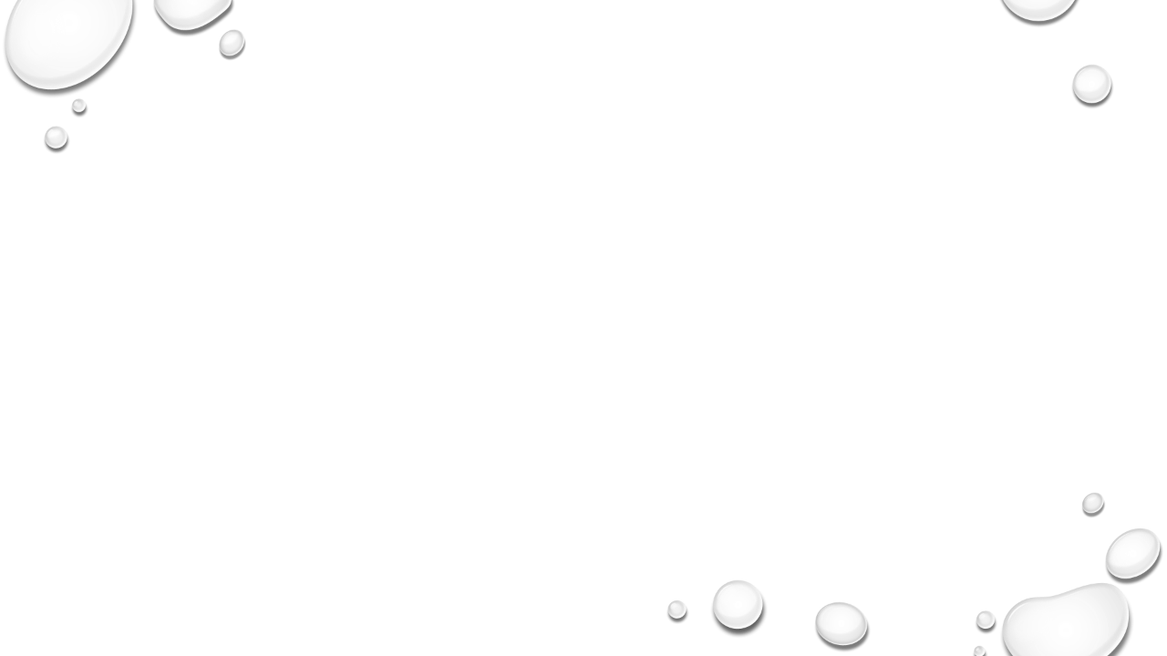
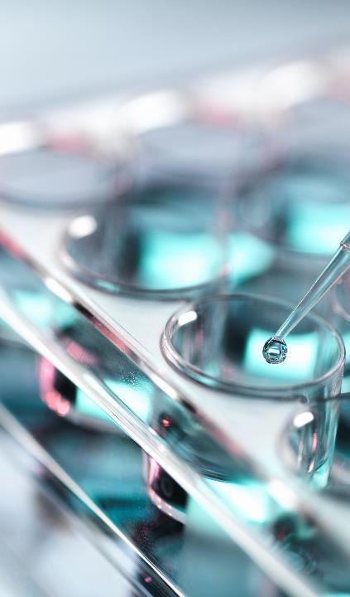
Forme liquide
On appel solution toute préparation liquide pouvant être administrée par voie orale ou parentérale, ou encore pouvant être appliquée par voie externe, sur une muqueuse ou dans une cavité.

Slide 6
Forme liquide
Sirop
Élixir
Suspension*
Lotion

Slide 7
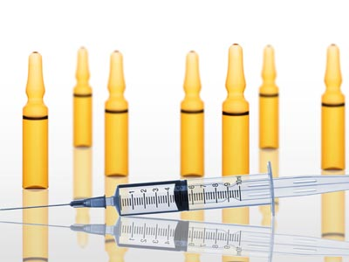
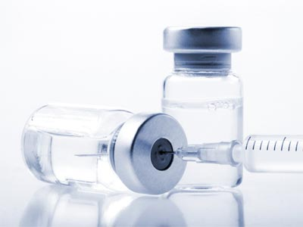
Forme liquide
Ampoule
Fiole

Slide 8
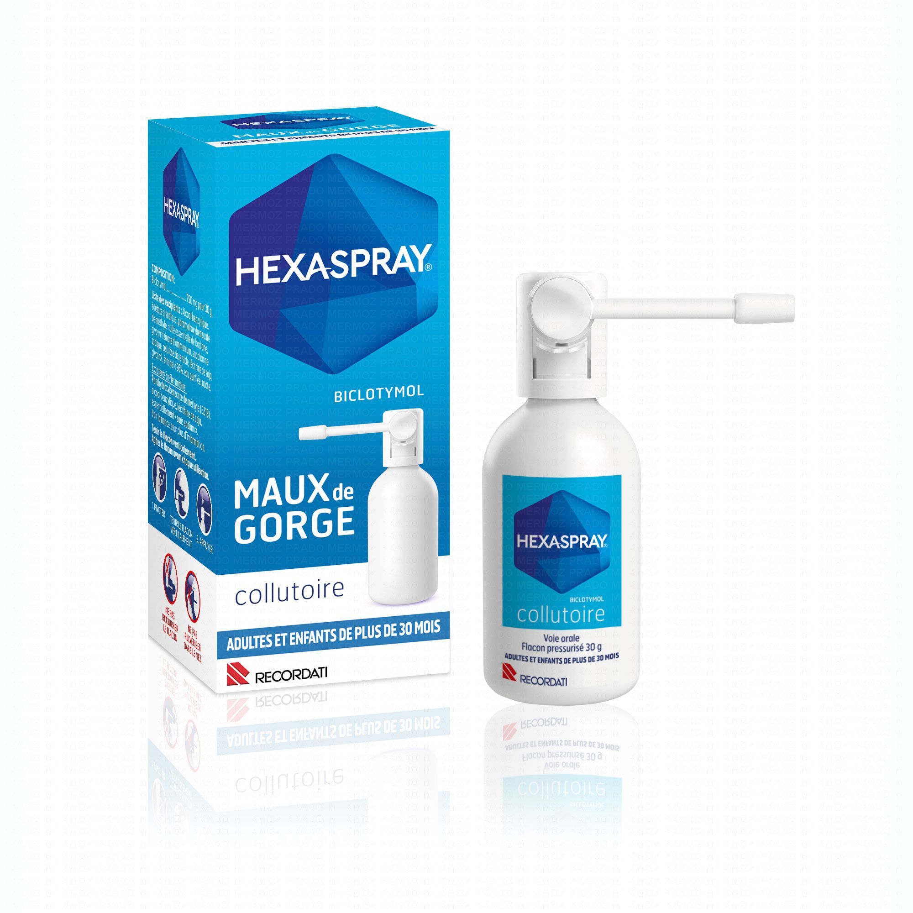
Forme liquide
Teinture
Émulsion*
Collutoire

Slide 9
Forme Gazeuse
Pompe
L’aérosol est un vaporisateur qui permet d’envoyer le médicament dans les voies respiratoires.

